Slide 1

Job Interview Task: Data Processing with Python
2021/02/15

Slide 2
Task
Read in the provided input.csv file, it includes time series for different sensors of a wind turbine
Reformat the data so that the first row includes the sensor name (from line 7) and the unit (from line 8) in the format <sensorname>_[<unit>] (excluding < and >), remove the rest of the header,
Create a figure with 3 subplots showing one timeseries per subplot, with title, legend and axis titles. Save that figure as *.eps,
Save your reformatted data as output.csv, separated with ;
Create functions that can be launched from other modules. Create a main-function to start your program,
Provide your code with documentation within the code,
Use python, preferrably with standard libraries for your task, in addition to that, you can use every open-source software that you like, e.g. IDEs,
Use PEP8 as coding-style,
You may use object-oriented programming for your task, if you like.
Notes:
Ausblick:
Finanzierungsmodell ein stochastischer Ansatz in Form einer Monte-Carlo-Simulation das deterministische Modell ersetzen. Dies ermöglicht eine detailgetreuere Abbildung unterschiedlicher Kostentreiber und Unsicherheiten könnten besser einbezogen und quantifiziert werden
Nachlaufeffekte mit modelliert werden, die ebenfalls Einfluss auf den erzielbaren Gewinn eines Offshore-Windparks und zeitgleich auf die Lastertragskapazitäten der Windenergieanlage haben
Wie in der Sensitivitätsanalyse aufgezeigt, hat auch die Modellierung des Zusammenhangs zwischen erfahrenen Lasten und Ausfallraten einen Einfluss auf das Gesamtergebnis. Dieser Zusammenhang könnte durch Felddaten-basierte Analysen bestimmt werden, um die lastabhängigen O&M-Kosten noch besser abbilden zu können.
Veröffentlichung basierend auf Grundidee?

Slide 3
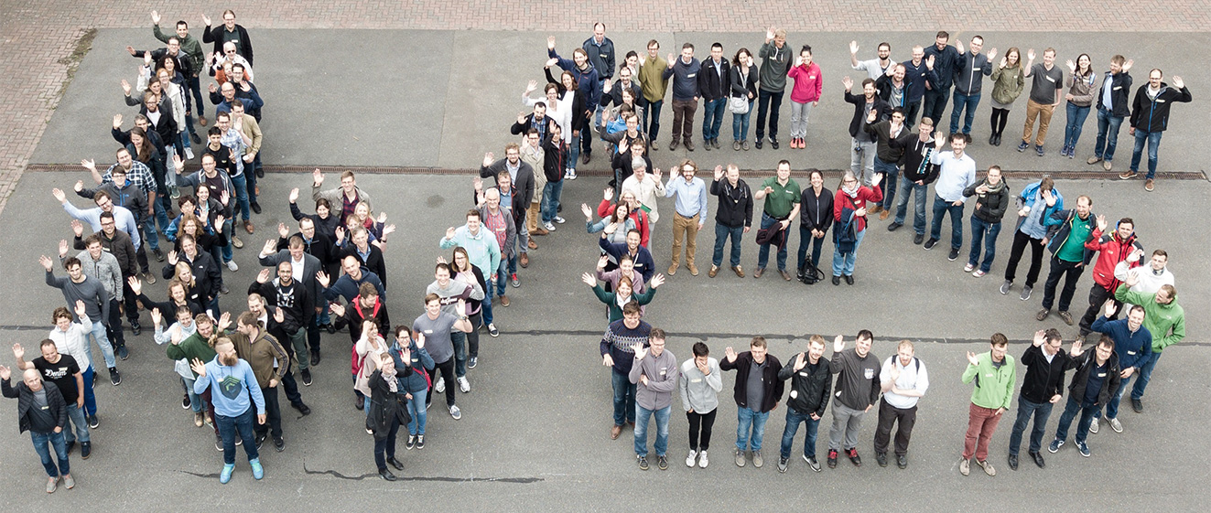
Thanks a lot for your attention!

Slide 4








Acknowledgements
Fraunhofer IWES is funded by:
Federal Republic of Germany
Federal Ministry for Economic Affairs and Energy
Federal Ministry of Education and Research
European Regional Development Fund (ERDF):
Federal State of Bremen
Senator of Civil Engineering, Environment and Transportation
Senator of Economy, Labor and Ports
Senator of Science, Health and Consumer Protection
Bremerhavener Gesellschaft für Investitionsförderung und Stadtentwicklung mbH
Federal State of Lower Saxony
Free and Hanseatic City of Hamburg

